Slide 1

HTML5基础

Slide 2


day11-HTML5基础

Slide 3
1
HTML5发展史
2
HTML5兼容问题讲解
3
HTML5新标签讲解
4
HTML5新增应用标签

Slide 4
css基础语法
HTML5 发展史
HTML5草案的前身名为 Web Applications 1.0，于2004年被WHATWG（网页超文本应用技术工作小组）提出，于2007年被W3C接纳，并成立了新的 HTML 工作团队。
HTML 5 的第一份正式草案已于2008年1月22日公布。HTML5 仍处于完善之中。然而，大部分现代浏览器已经具备了某些 HTML5 支持。
2012年12月17日，万维网联盟（W3C）正式宣布凝结了大量网络工作者心血的HTML5规范已经正式定稿。根据W3C的发言稿称：“开放的HTML5是Web网络平台的奠基石。”
2013年5月6日， HTML 5.1正式草案公布。该规范定义了第五次重大版本，第一次要修订万维网的核心语言：超文本标记语言（HTML）。在这个版本中，新功能不断推出，以帮助Web应用程序的作者，努力提高新元素交互操作性。
本次草案的发布，从2012年12月27日至今，进行了多达近百项的修改，包括HTML和XHTML的标签，相关的API、Canvas等，同时HTML5的图像img标签及svg也进行了改进，性能得到进一步提升。

Slide 5
css基础语法
HTML5 的浏览器兼容
支持Html5的浏览器包括Firefox（火狐浏览器），IE9及其更高版本，Chrome（谷歌浏览器），Safari，Opera等；国内的 遨游浏览器（Maxthon），以及基于IE或Chromium（Chrome的工程版或称实验版）所推出的360浏览器、搜狗浏览器、QQ浏览器、猎豹 浏览器等国产浏览器同样具备支持HTML5的能力。

Slide 6
css基础语法
HTML5 语法
内容类型（ContentType）
HTML5的文件扩展符与内容类型保持不变，仍然为".html"或".htm"。
DOCTYPE声明
<!DOCTYPE html>
不区分大小写
指定字符集编码
<meta charset="UTF-8"> 国际编码
可省略标记的元素
不允许写结束标记的元素：br、col、embed、hr、img、input、link、meta
可以省略结束标记的元素：li、dt、dd、p、option、colgroup、thead、tbody、tfoot、tr、td、th
可以省略全部标记的元素：html、head、body、colgroup、tbody
省略引号
属性值可以使用双引号，也可以使用单引号

Slide 7
css基础语法
HTML5 新增语义化标签
section元素 表示页面中的一个内容区块 div
header元素 表示页面中一个内容区块或整个页面的标题
footer元素 表示页面中一个内容区块或整个页面的脚注
nav元素 表示页面中导航链接部分
article元素 表示一块与上下文无关的独立的内容
aside元素 在article之外的，与article内容相关的辅助信息
figure元素 表示一段独立的流内容，使用figcaption元素为其添加标题(第一个或最后一个子元素的位置)
main元素 表示页面中的主要的内容 (ie不兼容)
兼容低版本浏览器： <script src=“html5.js”></script>

Slide 8
css基础语法
HTML5 新增语义化标签
<dialog> 标签定义对话框或窗口。
属性open 规定 dialog 元素是活动的，用户可与之交互。
<dialog open>这是打开的对话窗口</dialog>
<canvas>画布
HTML5 <canvas> 元素用于图形的绘制，通过脚本 (通常是JavaScript)来完成.
<canvas> 标签只是图形容器，您必须使用脚本来绘制图形。
你可以通过多种方法使用 canvas 绘制路径,盒、圆、字符以及添加图像。
<canvas id="myCanvas" width="200" height="100" style="border:1px solid #000000;"> </canvas>
兼容低版本浏览器： <script src=“html5.js”></script>

Slide 9
css基础语法
HTML5 新增语义化标签
<!--[if lt IE9]>
<script>
(function() {
if (!
/*@cc_on!@*/
0) return;
var e = "abbr, article, aside, audio, canvas, datalist, details, dialog, eventsource, figure, footer, header, hgroup, mark, menu, meter, nav, output, progress, section, time, video".split(', ');
var i= e.length;
while (i--){
document.createElement(e[i])
}
})()
</script>
<![endif]-->

Slide 10
css基础语法
HTML5 智能表单
Type=“email” 限制用户必须输入email类型 Type=“number” 限制用户必须输入数字类型
Type=“url” 限制用户必须输入url类型
Type=“range” 产生一个滑动条表单
Type=“search” 产生一个搜索意义的表单
Type=“color” 生成一个颜色选择的表单
Type=“time” 限制用户必须输入时间类型
Type=“date” 限制用户必须输入时间类型
Type=“month” 限制用户必须输入月类型
Type=“week” 限制用户必须输入周类型
Type=“datetime-local” 选取本地时间

Slide 11
css基础语法
HTML5 智能表单
input类型设置
email：专门用来输入email地址的文本框,如果该文本框中内容不是email地址格式的，则不允许提交。但它不检查email地址是否存在。提交时可以为空，除非加上了required属性。
required属性。
具有multiple属性，它允许在该文本框中输入一串以逗号分隔的email地址。
url类型
专门用来输入URL地址的文本框。如果该文本框中内容不是URL地址格式的，则不允许提交。mail地址。
例：<input name=‘url1’ type=‘url’ value=‘’http://www.baidu.com”>
Number类型
专门用来输入数字的文本框。在提交时会检查其中的内容是否为数字，具有min、max、step的属性。
例：<input name=“number1” type=“number” value=“25” min=“10” max=“100” step=“5” />

Slide 12
css基础语法
HTML5 智能表单
range类型
是用来只允许输入一段范围内数值的文本框，它具有min属性与max属性，及step属性，可以指定每次拖动的步幅。
例： <input name=“range1” type=“range” value=“25” min=“0” max=“100” step=“5” />
min 最小值
max 最大值
step 数字间隔

Slide 13
css基础语法
HTML5 智能表单
1、新增属性 placeholder属性：文本框处于未输入状态时文本框中显示的输入提示。
2、autofocus属性：给文本框、选择框、或者按钮控件加上该属性，当打开页面时，该控件自动获得焦点，一个页面只能有一个。
3、required属性：验证输入不能为空
4、autocomplete属性：输入富足和所用的自动完成功能，是一个节省输入时间，同时也十分方便的功能。属性值：on/off。on可是显示指定候补输入的数据列表，使用datalist元素与list属性提供候补输入的数据列表，自动完成时，可以将该datalist元素中的数据作为候补输入的数据在文本框中显示：
<input type="text" autocomplete="on" list ="greeting">
5、novalidate取消验证 可以对form表单添加novalidate属性，即使form表单中的input添加了required，也将不进行验证partten
6、Multiple:可以输入一个或多个值，每个值之间用逗号分开 例：<input type=“email” multiple/> 还可以应用于file

Slide 14
css基础语法
HTML5 智能表单
7、pattern属性
pattern用于验证表单输入的内容，通常HTML5的type属性，比如email、tel、number、data类、url等，已经自带了简单的数据格式验证功能了，加上pattern后，前端部分的验证更加简单高效了。
显而易见，pattern的属性值要用正则表达式。
实例
简单的数字验证
数字的验证有两个：
<input type="number" pattern="\d">
<input type="number" pattern="[0-9]*"></input type="number" pattern="[0-9]*"></input type="number" pattern="\d">

Slide 15
css基础语法
HTML5 智能表单
[abc] a、b 或 c（简单类）
[^abc] 任何字符，除了 a、b 或 c（否定）
[a-zA-Z] a到 z 或 A 到 Z，两头的字母包括在内（范围）
[a-d[m-p]] a到 d 或 m 到 p：[a-dm-p]（并集）
[a-z&&[def]] d、e 或 f（交集）
[a-z&&[^bc]] a 到 z，除了 b 和 c：[ad-z]（减去）
[a-z&&[^m-p]] a 到 z，而非 m 到 p：[a-lq-z]（减去）

Slide 16
css基础语法
HTML5 智能表单
信用卡 [0-9]{13,16}
银联卡 ^62[0-5]\d{13,16}$
Visa: ^4[0-9]{12}(?:[0-9]{3})?$
万事达：^5[1-5][0-9]{14}$
QQ号码： [1-9][0-9]{4,14}
手机号码：^(13[0-9]|14[5|7]|15[0|1|2|3|5|6|7|8|9]|18[0|1|2|3|5|6|7|8|9])\d{8}$
身份证：^([0-9]){7,18}(x|X)?$
密码：^[a-zA-Z]\w{5,17}$ 字母开头，长度在6~18之间，只能包含字母、数字和下划线
强密码：^(?=.*\d)(?=.*[a-z])(?=.*[A-Z]).{8,10}$ 包含大小写字母和数字的组合，不能使用特殊字符，长度在8-10之间
7个汉字或14个字符：^[\u4e00-\u9fa5]{1,7}$|^[\dA-Za-z_]{1,14}$

Slide 17
css基础语法
HTML5 智能表单
output：
定义不同类型的输出，如计算结果的输出，或脚本的输出。
注：必须从属于某个表单。即，必须将它书写在表单内部
Output标签IE不支持
对新元素样式的使用：
注意，跟 input 标签设置样式一样，但是要设置标签中局部的样式不能实现。如改变日历的背景色，颜色框的按钮效果，等，这些都不可以实现。
<form action="" oninput="x.value=parseInt(a.value)+parseInt(b.value)">
0<input id="a" type="range" min="0" max="100">100+
<input id="b" type="text" value="50">
= <output name="x" for="a b"></output>
</form>

Slide 18
css基础语法
HTML5 智能表单
Datalist ：选项列表
例： <input type="url" list="url_list" name="link" />
<datalist id="url_list">
<option label="W3School" value="http://www.W3School.com.cn" />
<option label="Google" value="http://www.google.com" />
<option label="Microsoft" value="http://www.microsoft.com" />
</datalist>
提示：option 元素永远都要设置 value 属性。
list属性：结合datalist元素使用

Slide 19
css基础语法
Video和audio的应用
video元素 定义视频
<video src="movie.ogg" controls="controls">Video元素</video>
audio元素 定义音频
<audio src="someaduio.wav">Audio元素</audio>
controls属性：如果出现该属性，则向用户显示控件，比如播放按钮。
autoplay属性：如果出现该属性，则视频在就绪后马上播放。
loop属性：重复播放属性。
muted属性：静音属性。
poster属性：规定视频正在下载时显示的图像，直到用户点击播放按钮。
<source> 标签为媒介元素（比如 <video> 和 <audio>）定义媒介资源。
<source> 标签允许您规定可替换的视频/音频文件供浏览器根据它对媒体类型或者编解码器的支持进行选择。
<video controls>
<source src="../mv/movie.ogg" type="video/ogg">
<source src="../mv/web.mp4" type="video/mp4">
</video>
Type属性值： 用于视频：video/ogg video/mp4 video/webm 用于音频：audio/ogg audio/mpeg audio/mp3

Slide 20
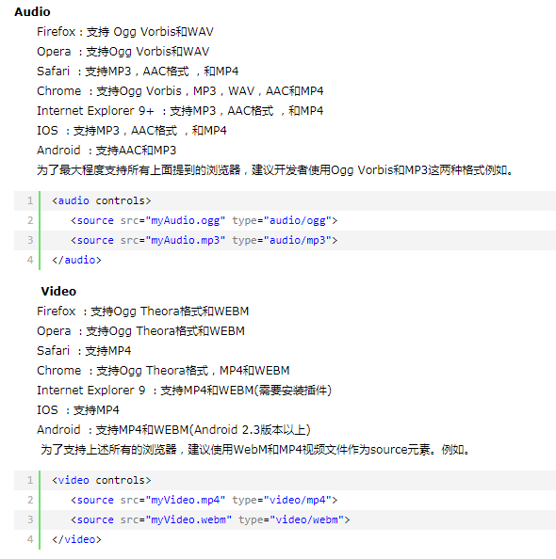
css基础语法
Video和audio的应用

Slide 21
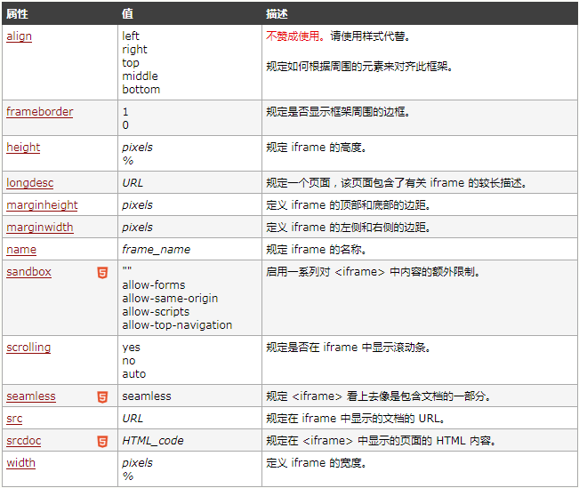
css基础语法
HTML <iframe> 标签-不是HTML5新增

Slide 22


THANK YOU

